Slide 1
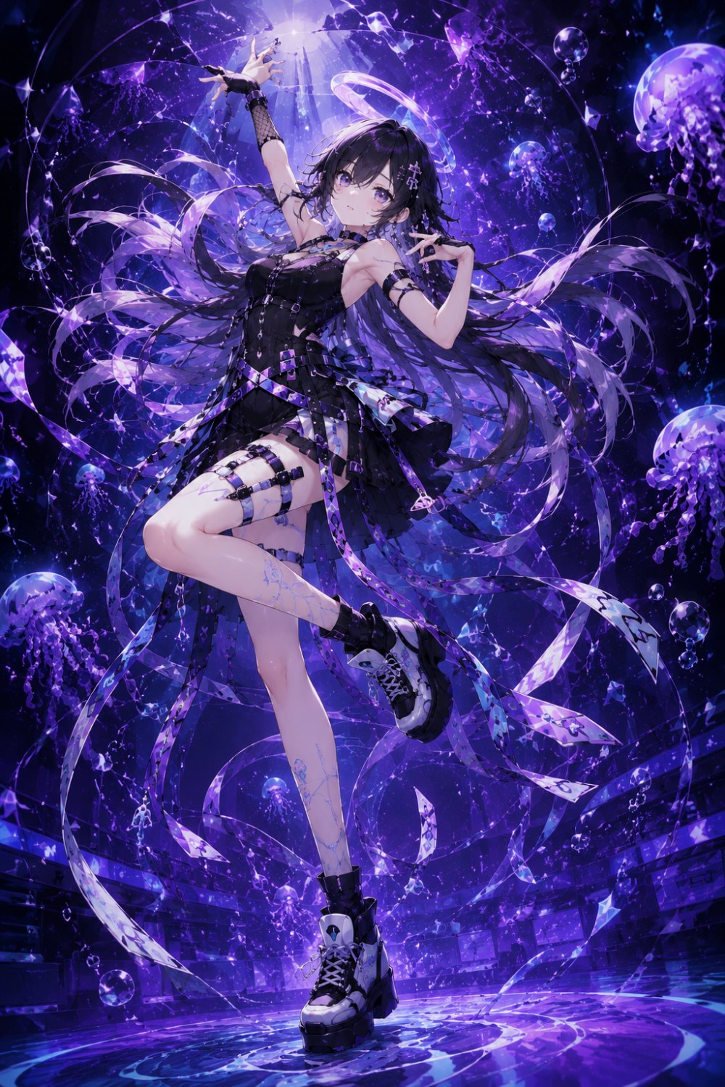
幽ヶ崎 海月 · DEEP PRISM
AE LYRIC MV WORKSHOP
01
MATERIAL GENESIS
企画設計と素材生成
AI素材でMVの世界観と方向性を決める。 GPTでキャラを、Sunoで楽曲を生成し、“言葉と画像” でコンセプトを語れる状態をつくる。
GPT — ILLUST
SUNO — MUSIC
AFTER EFFECTS
KINETIC STAGE
VTUBER MUSIC VIDEO · AFTER EFFECTS
SESSION 01 / 06

Slide 2
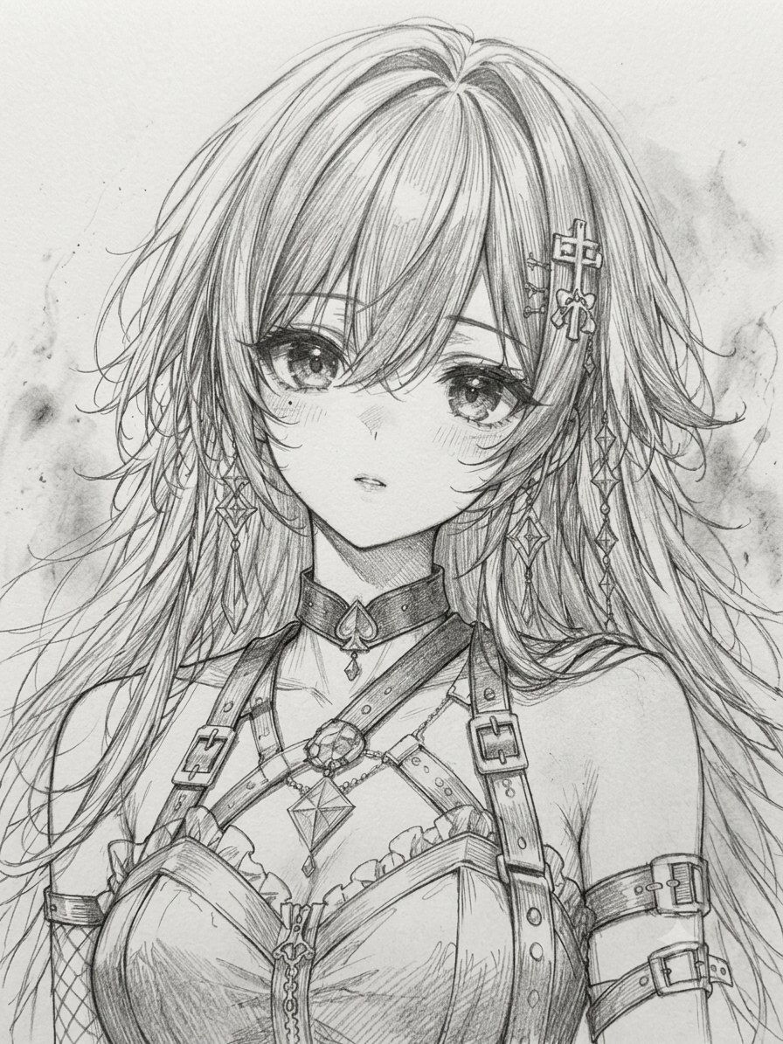
01
TODAY'S GOALS
今日のゴール
この回が終わると、MVの“方向性”を語れるようになる
CHARACTER — ROUGH
GPTで
キャラクターイラスト
を生成する
1
Sunoで
歌詞付き楽曲
を生成する
楽曲の
感情曲線
を読み取り、世界観を言語化する
PureRefで
リファレンスボード
を構築する
MVの方向性を
“言葉と画像”
で説明できるようになる
幽ヶ崎 海月 / 鉛筆ラフ → AI素材化の起点
DEEP PRISM
幽ヶ崎 海月 · AE LYRIC MV
SESSION 01 — 02 / 12

Slide 3
02
THE PIPELINE
AI MV制作の全体像
7つの工程 — 本講座はこの流れを1本ずつ完成させていく
1
01
02
03
04
05
06
07
♪
✦
◴
▣
⬚
❋
▶
楽曲生成
キャラ・背景
世界観設計
Vコンテ制作
パララックス
撮影効果
書き出し
SUNO
GPT
COLOR · THEME
AE
2.5D
GLOW · SHAKE
EXPORT
本日は
01 – 03
。素材と世界観という“すべての土台”をつくる。
DEEP PRISM
幽ヶ崎 海月 · AE LYRIC MV
SESSION 01 — 03 / 12

Slide 4
03
GENERATE THE SONG
SUNOで楽曲生成
曲が決まらなければ、映像も決まらない
TITLE
Deep Prism
GENRE
エレクトロニック × ロック
1
歌詞付き楽曲を生成する
VOCAL
幽ヶ崎 海月
曲調と世界観の一致
が最重要
128
歌詞の
“感情の流れ”
は後でVコンテに反映する
BPM
A・B・サビの
構造
を意識して生成する
“Light, and the deep sea.”
光と深海のはざまで、わたしはわたしを選ぶ。
DEEP PRISM
幽ヶ崎 海月 · AE LYRIC MV
SESSION 01 — 04 / 12

Slide 5
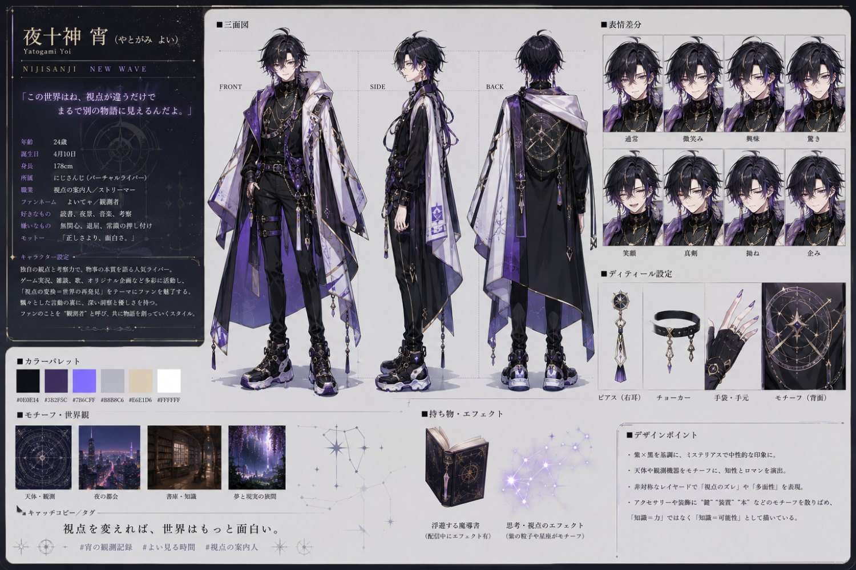
04
GENERATE THE CHARACTER
GPTでキャラ生成
立ち絵・表情差分・背景 — そして“良いプロンプト”
CHARACTER SHEET
A
立ち絵
B
表情差分
全身／バストアップ
喜・悲・強・無
1
C
背景
D
一貫性
抽象／街／ファンタジー
同一キャラを保つ指示
良いプロンプトの5条件
性格
色調
世界観
カメラ距離
ライティング
三面図・表情差分・カラーパレットまで1枚に — 設定図の作例
DEEP PRISM
幽ヶ崎 海月 · AE LYRIC MV
SESSION 01 — 05 / 12

Slide 6
05
WORLDVIEW · 4 AXES
世界観を決める4軸
この4つが揃うと、MVの方向性が明確になる
1
1
COLOR — 色調
2
CHARACTER — キャラ性
深い紫と青を基調に、光のプリズムとネオン。水の揺らめき・宝石の反射。
ミステリアスで芯のある歌い手。観測者（あなた）に語りかける存在。
3
EMOTION — 感情曲線
4
SYMBOL — モチーフ
静かな語り → 上昇 → 解放。曲の起伏がそのまま映像の設計図になる。
クラゲ・プリズム結晶・オルゴール・鍵。世界観を象徴する小物。
DEEP PRISM
幽ヶ崎 海月 · AE LYRIC MV
SESSION 01 — 06 / 12

Slide 7
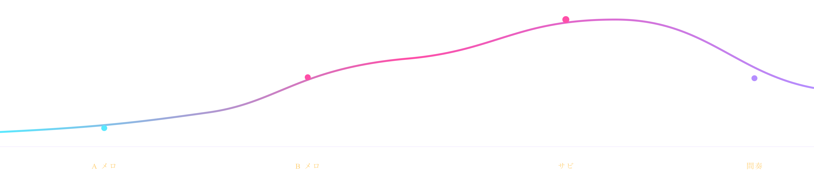
06
EMOTION CURVE
感情曲線の作り方
感情曲線は、Vコンテの“設計図”になる
1
A メロ
B メロ
サビ
間奏
静か・語り
上昇・期待
解放・広がり
余韻・転換
DEEP PRISM
幽ヶ崎 海月 · AE LYRIC MV
SESSION 01 — 07 / 12

Slide 8
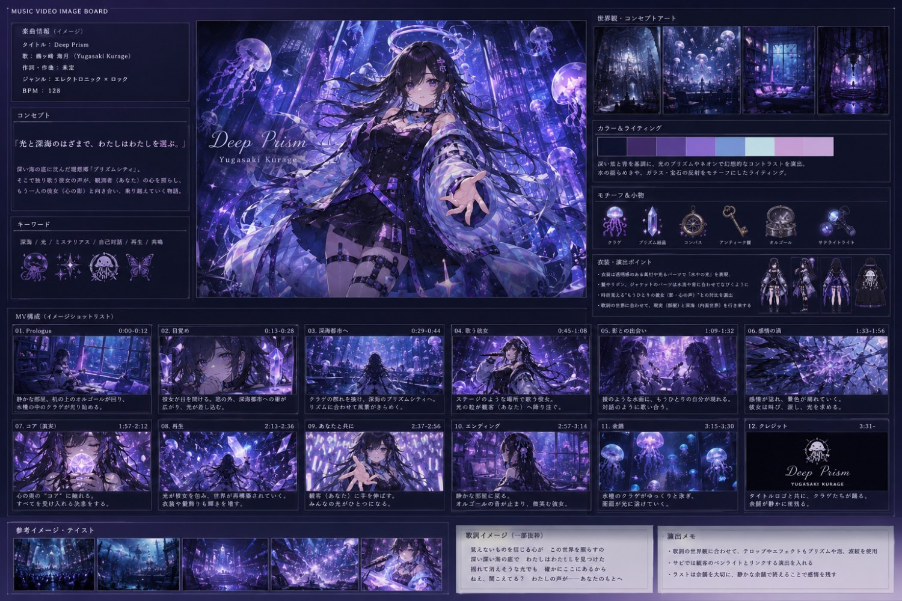
07
REFERENCE BOARD · PUREREF
リファレンス構成
4分類で組み、世界観を“視覚的に説明できる状態”にする
IMAGE BOARD — DEEP PRISM
1
COLOR PALETTE — 色調
1
2
MOTION STYLE — モーション
3
TYPOGRAPHY — タイポ
4
SPACE / LAYOUT — 空間
楽曲情報・コンセプト・配色・モチーフ・ショットリストを1枚に集約
DEEP PRISM
幽ヶ崎 海月 · AE LYRIC MV
SESSION 01 — 08 / 12

Slide 9
08
READING THE REFERENCE
リファレンスの読み解き方
良いリファレンスは“理由”を説明できる
01
なぜ、この色が合うのか
1
深海の沈黙と、プリズムの光。色は感情の温度を決める。
02
なぜ、この構図が心地よいのか
視線の流れと余白。気持ちよさには必ず理由がある。
03
なぜ、この動きが曲に合うのか
BPMと感情曲線への一致。動きは音の翻訳である。
理由の言語化
こそ、プロのワークフロー。
DEEP PRISM
幽ヶ崎 海月 · AE LYRIC MV
SESSION 01 — 09 / 12

Slide 10
09
FIND THE BPM
SUNOのBPMを調べる
次回の作業前に、必ずBPMを確認しておく
1
1
曲情報を見る
2
AEで波形を読む
3
解析ツール
Sunoの曲ページにBPMが表示される場合がある。まずはここを確認。
オーディオをキーフレームに変換 → 波形の拍間隔を目視で測る。
BPM Analyzer / Soundiiz などの無料ツールで自動解析する方法も有効。
数えた値は
必ずメモ
— SESSION 02 の音同期がここから始まる。
DEEP PRISM
幽ヶ崎 海月 · AE LYRIC MV
SESSION 01 — 10 / 12

Slide 11
10
WORKSHOP · 20 MIN
ワーク：リファレンス構築
20分で“方向性を1行で”まとめる
1
GPTでキャラを1枚生成する
“State it in one line.”
Sunoで楽曲を1つ生成する
PureRefで4分類ボードを作る
夜のネオン × 切ない恋 × 疾走感のあるサビ
世界観の方向性を1行でまとめる
— たった1行で世界観が伝われば、設計は成功している。
DEEP PRISM
幽ヶ崎 海月 · AE LYRIC MV
SESSION 01 — 11 / 12

Slide 12
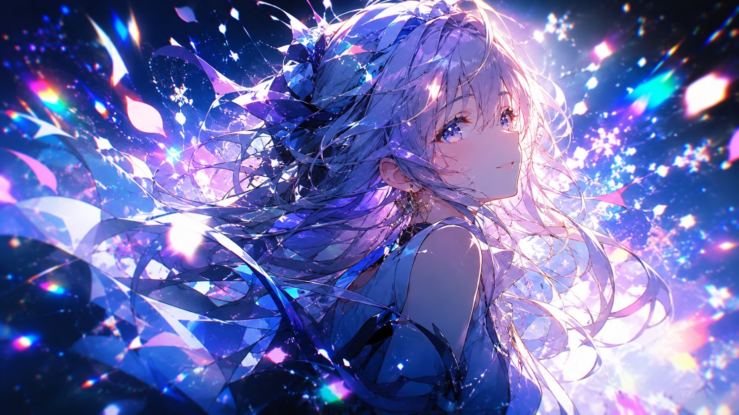
11
HOMEWORK → NEXT
宿題
PureRefボード PNG
MVコンセプトシート PDF
GPT生成キャラ 1〜3枚
Suno楽曲 1曲 ＋ BPMをメモ
NEXT — SESSION 02
BPM解析とタイミング設計（音同期）
DEEP PRISM
幽ヶ崎 海月 · AE LYRIC MV
SESSION 01 — 12 / 12

